Slide 1



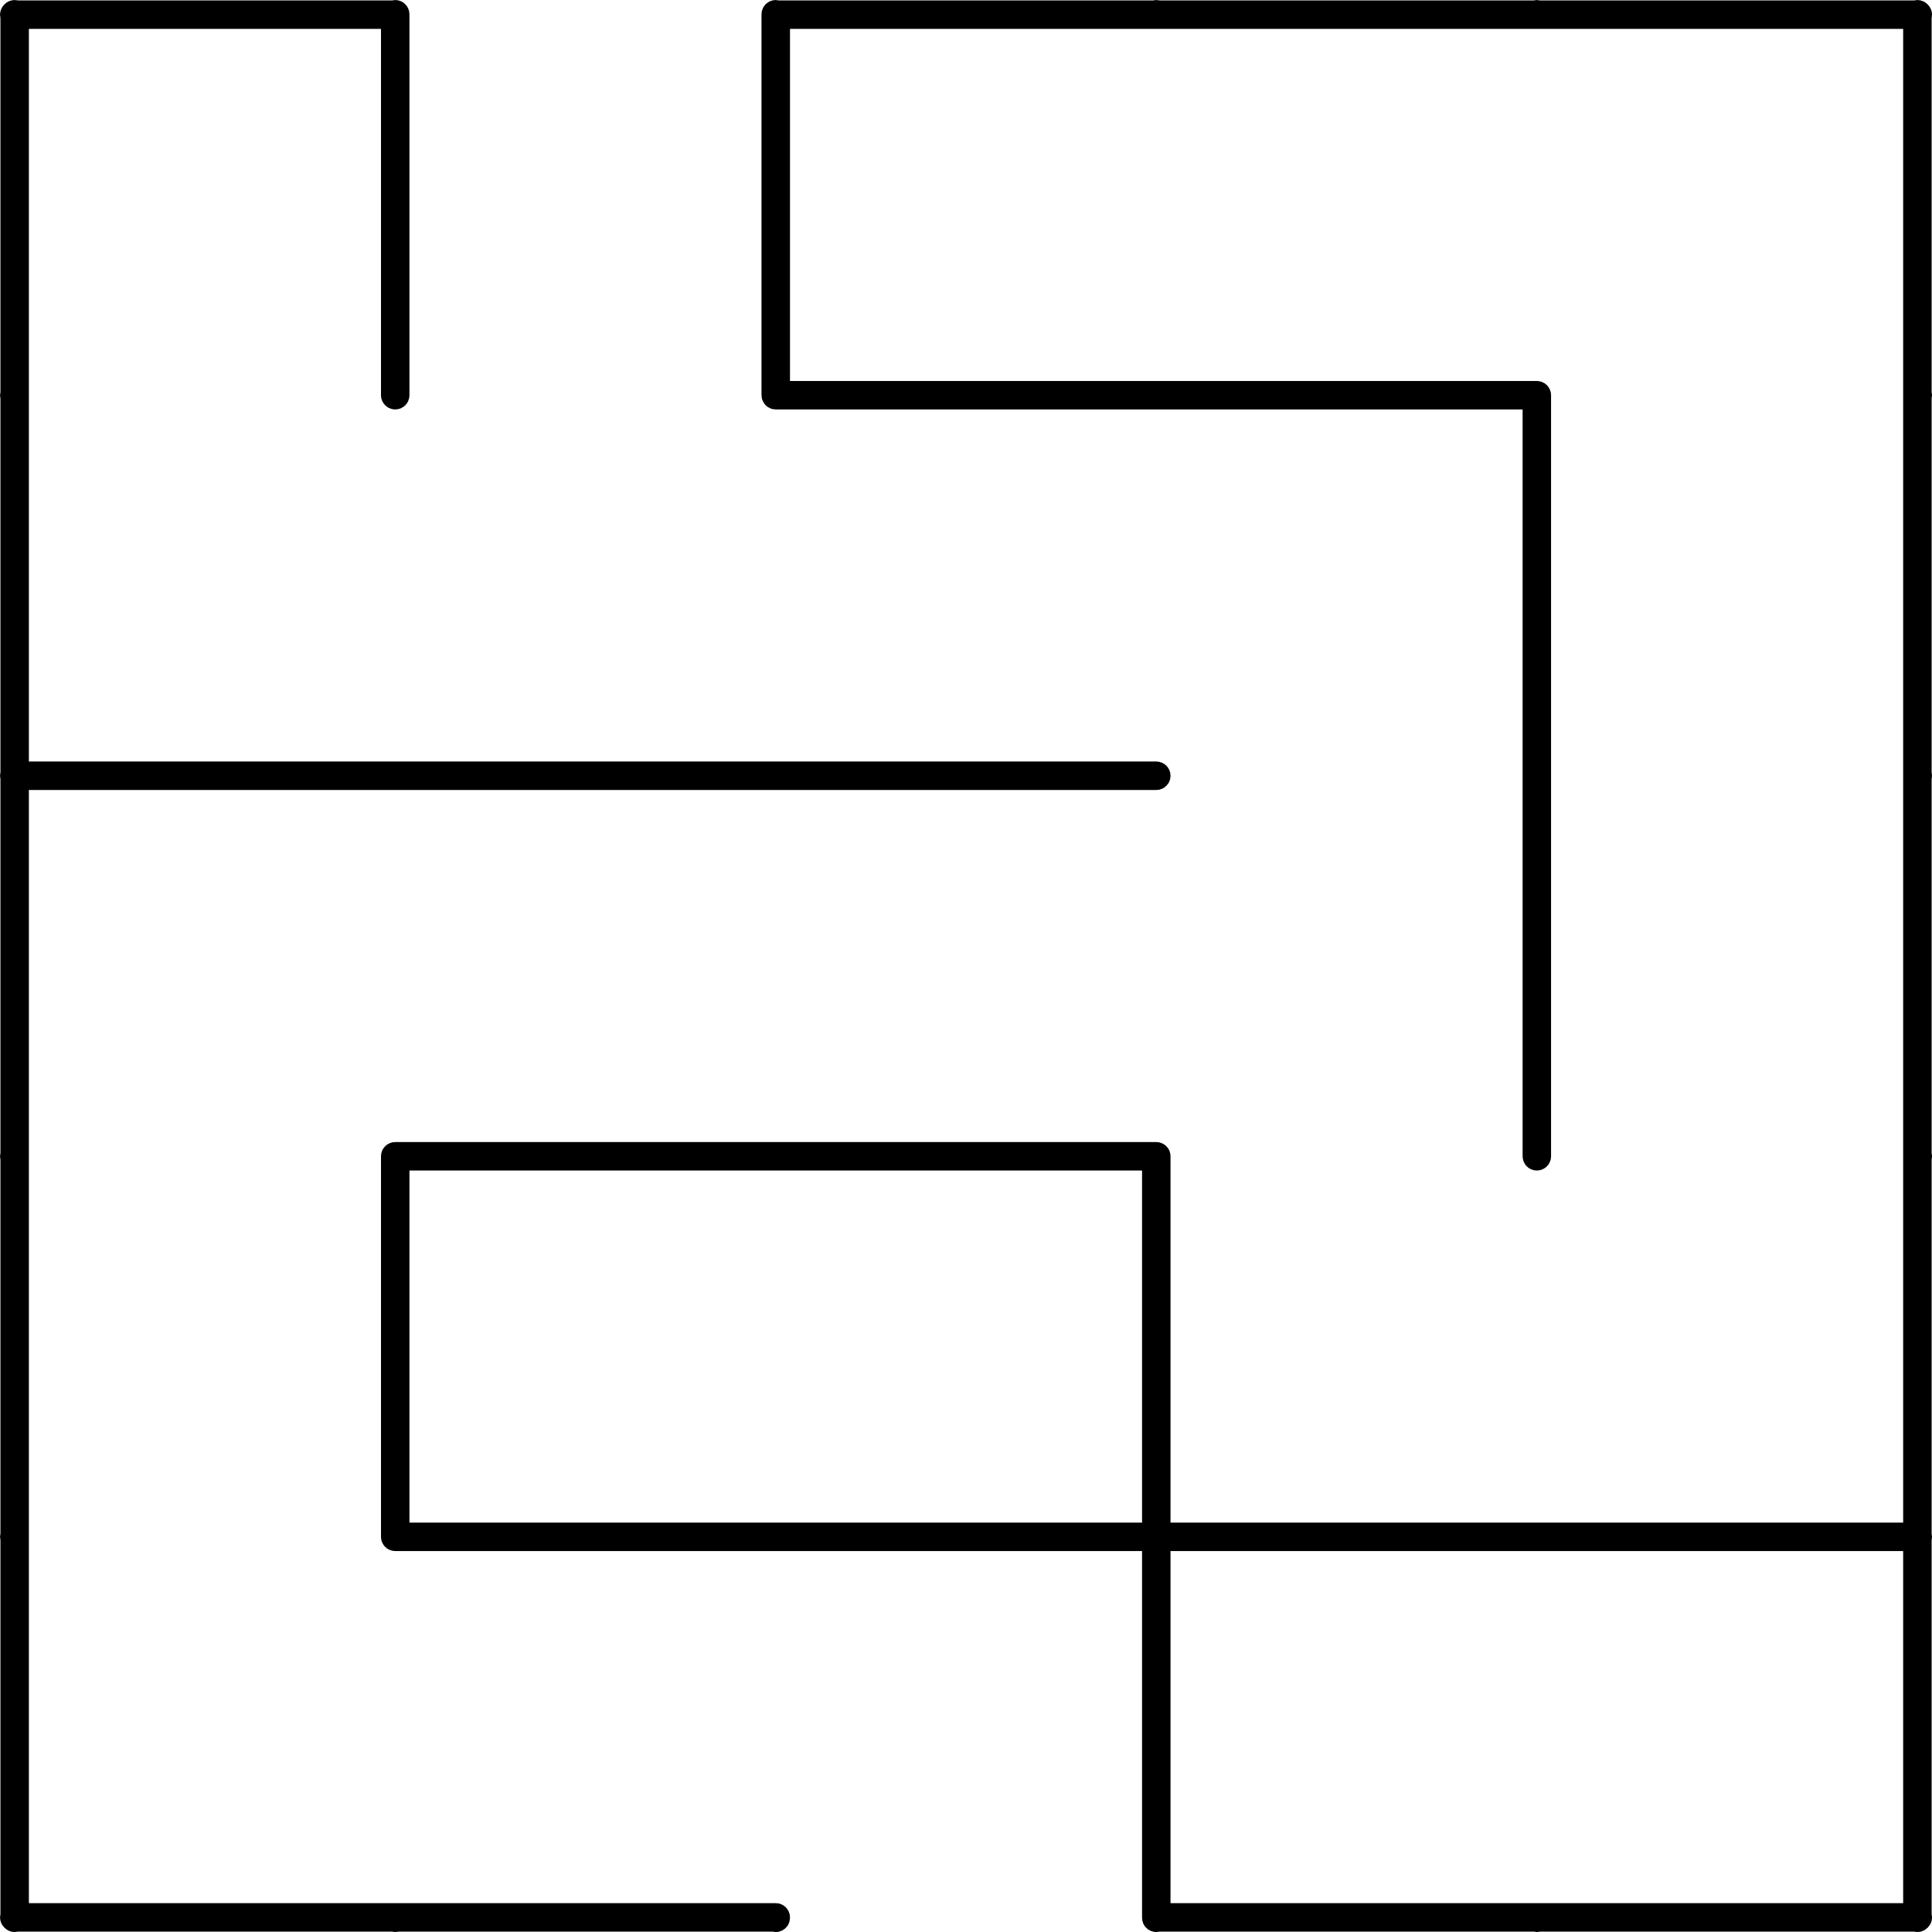
Xây dựng hệ thống thu phí gửi xe tự động ứng dụng công nghệ học máy
Chuyên ngành: Kỹ thuật phần mềm
Giảng viên hướng dẫn: Ks. Nguyễn Trọng Hiếu
Nhóm 16:
2212375 - Triệu Quang Học
2212343 - Đinh Lâm Gia Bảo
2100011 - Nguyễn Đoan Trang

Slide 2
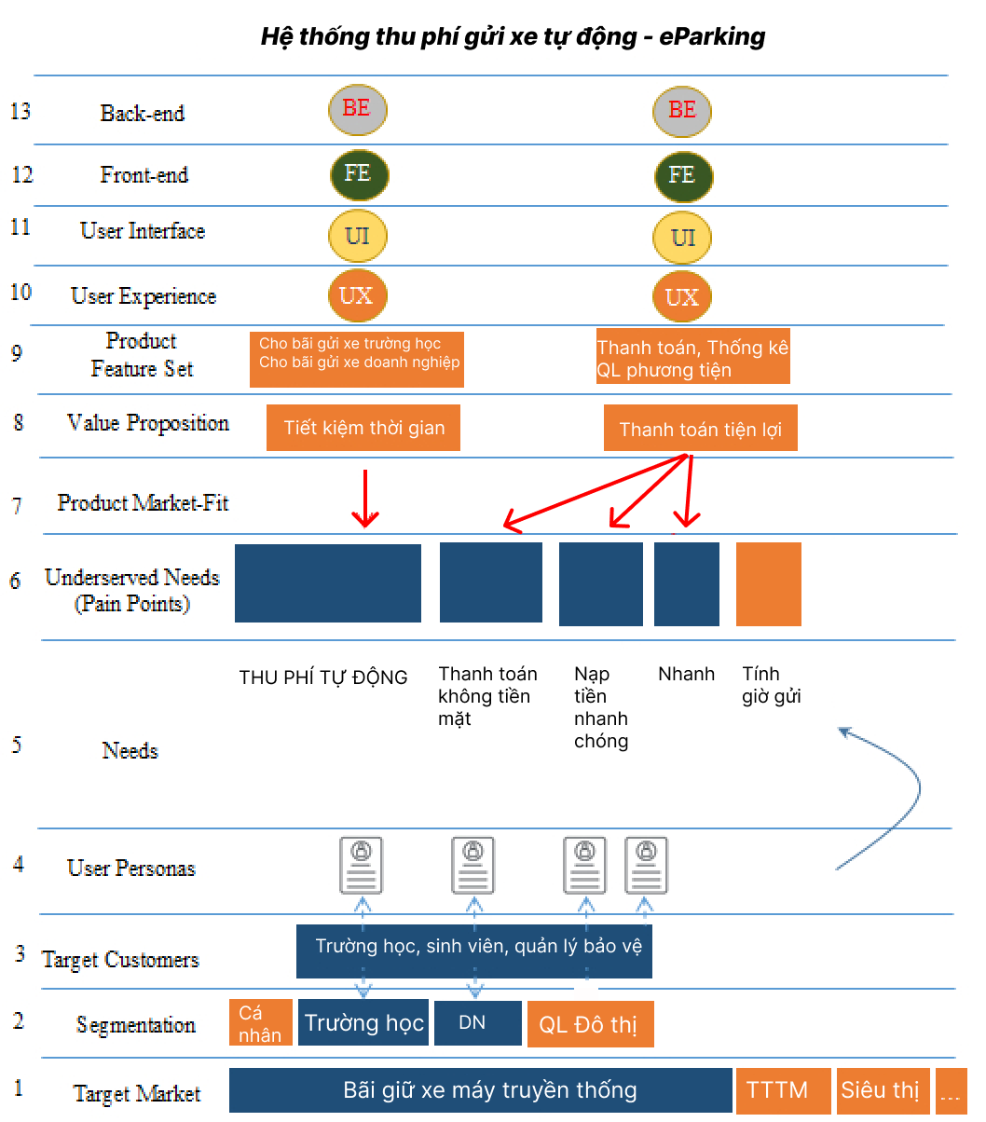
Mô hình phát triển hệ thống

Slide 3




Đánh giá mục tiêu
#1
#2
#3
#4
Phân tích yêu cầu và chức năng cần thiết của hệ thống
Xây dựng hệ thống API
Train mô hình học máy
Kết nối Camera với hệ thống website
Thiết kế: Hệ thống, giao diện, CSDL
Đang thực hiện
Đang thực hiện
Đang thực hiện
Đã hoàn tất!

Slide 4


I. Giao diện - CSDL
Giao diện trang Đăng nhập/Đăng ký

Slide 5

I. Giao diện - CSDL
Giao diện trang chủ
Role: Student

Slide 6
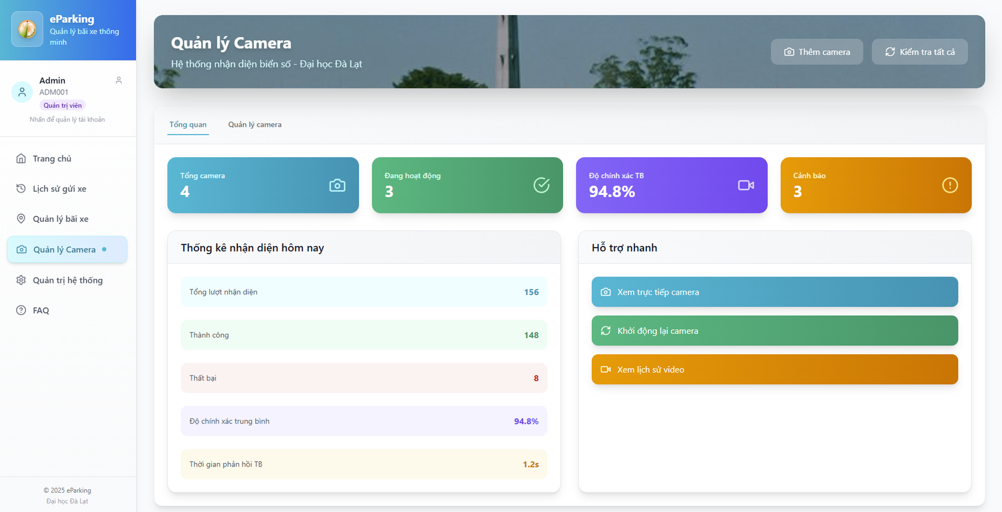
I. Giao diện - CSDL
Giao diện trang chủ
Role: Admin

Slide 7
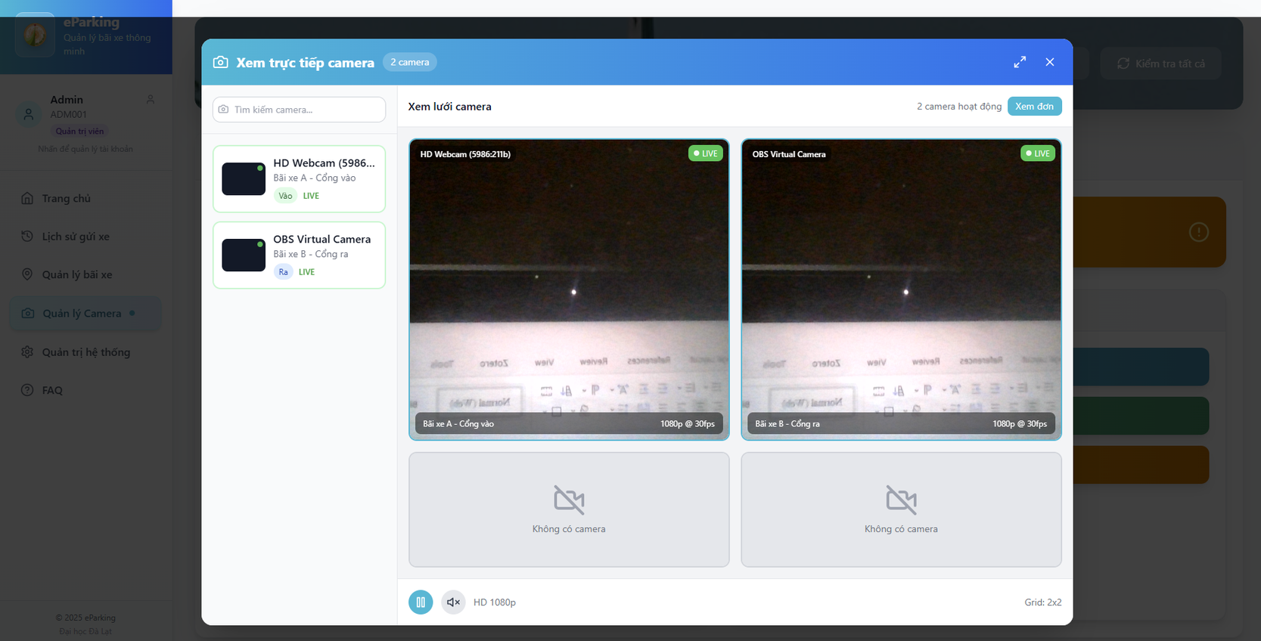
I. Giao diện - CSDL
Giao diện Quản lý Camera

Slide 8
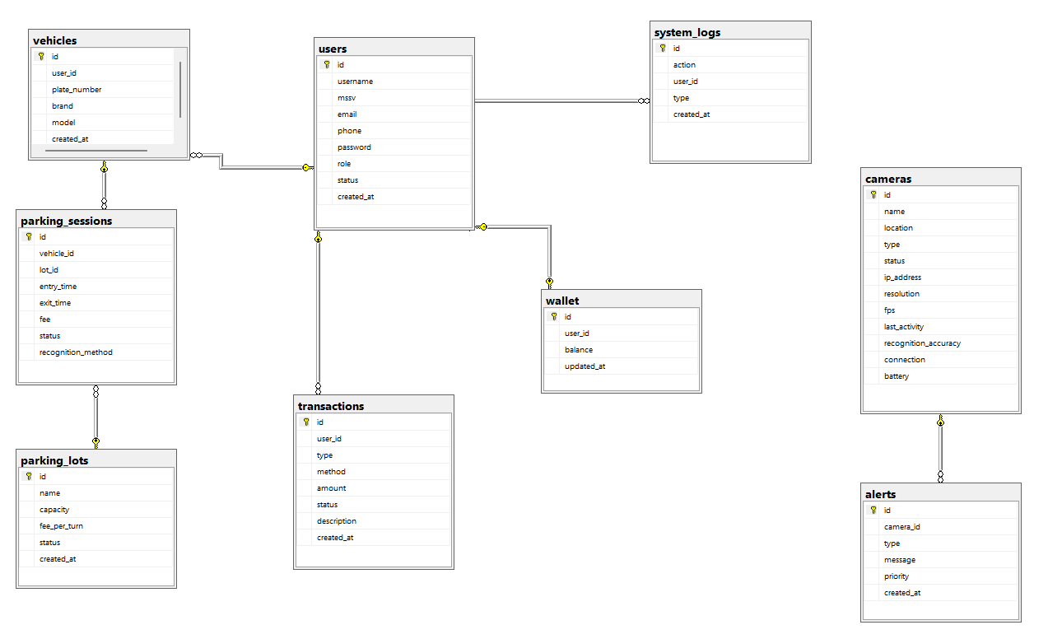
I. Giao diện - CSDL
Lược đồ Diagram CSDL

Slide 9
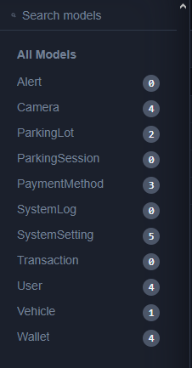
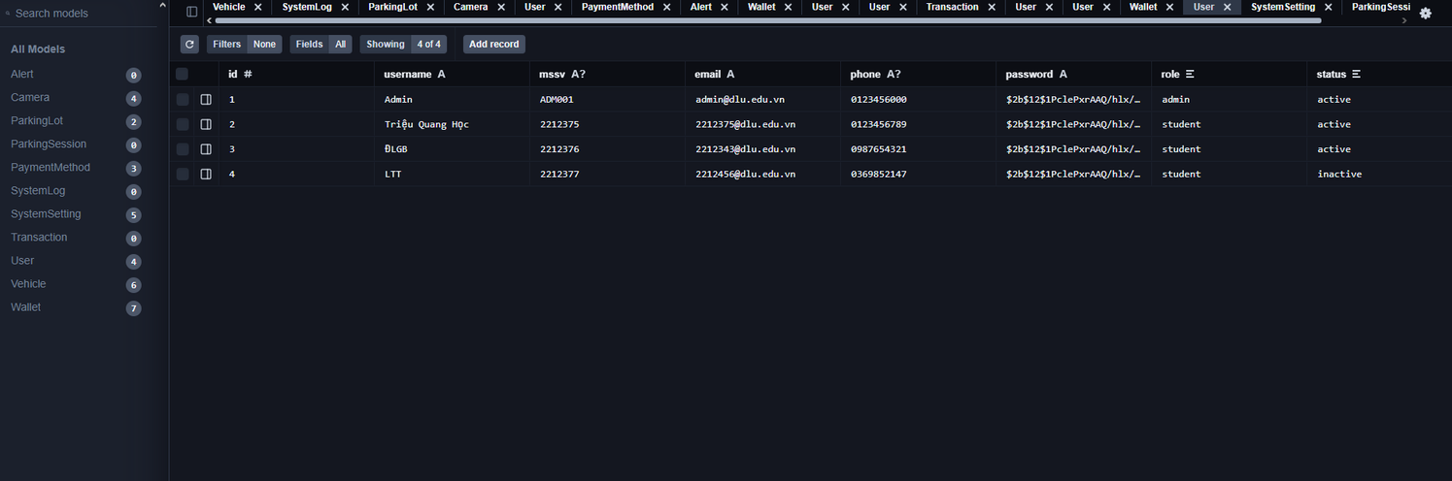
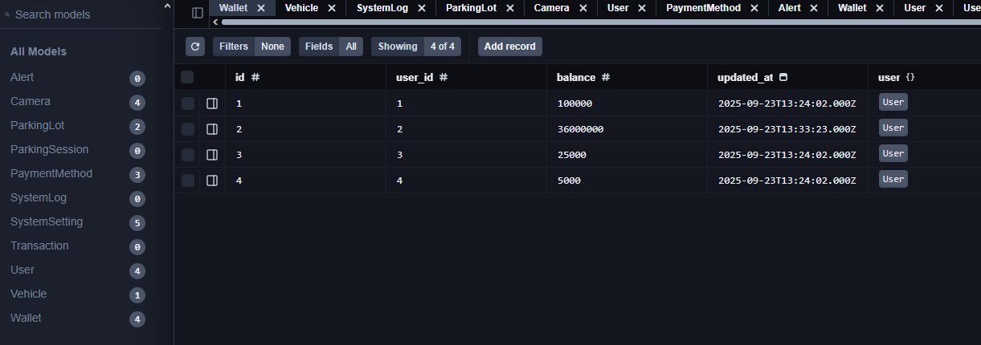
I. Giao diện - CSDL
Prisima Studio

Slide 10
II. Mô hình học máy
Sau 100 epochs, mô hình đã cho thấy hiệu suất vượt trội.
Về Độ sai sót (Loss): Tất cả các chỉ số loss (box_loss, cls_loss) trên cả tập train và val đều giảm đều và ổn định, cho thấy mô hình đã hội tụ tốt và không có dấu hiệu của việc quá khớp (overfitting).
Về Độ chính xác (Metrics): Các chỉ số đánh giá hiệu suất đạt kết quả rất cao:
– mAP50 (IoU=0.50): Đạt 0.995 (99.5%), một con số gần như hoàn hảo, cho thấy mô hình nhận diện cực kỳ chính xác ở điều kiện tiêu chuẩn.
– mAP50-95: Đạt 0.951 (95.1%), một kết quả xuất sắc, chứng tỏ mô hình vẫn duy trì độ chính xác cao ngay cả ở những tiêu chí đánh giá khắt khe hơn.
Ma trận Nhầm lẫn (Confusion Matrix): Kết quả cho thấy mô hình có độ tin cậy cao, với tỷ lệ dự đoán đúng lớp license_plate là 100% và không tạo ra bất kỳ dự đoán dương tính giả nào. Tỷ lệ bỏ sót mục tiêu (nhầm với background) là rất thấp.
Kiểm tra Trực quan: Việc kiểm tra kết quả dự đoán trên các lô ảnh kiểm thử (val_batch) cho thấy mô hình có khả năng định vị chính xác và bao bọc biển số một cách hoàn hảo, trùng khớp gần như tuyệt đối với nhãn gốc.

Slide 11
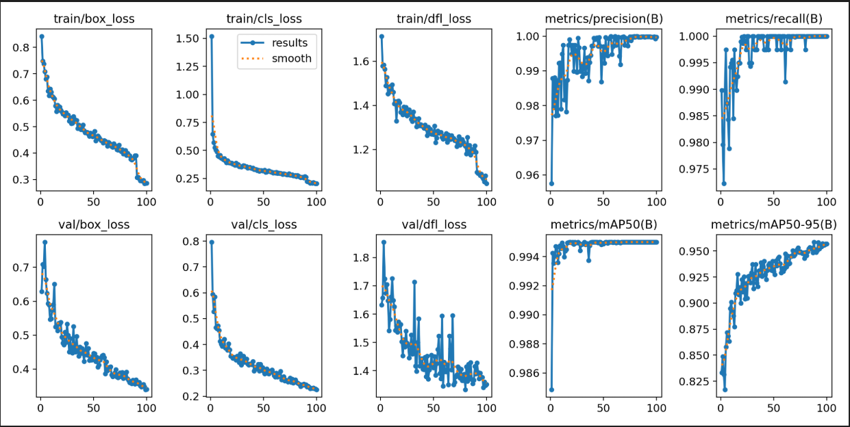
II. Mô hình học máy

Slide 12
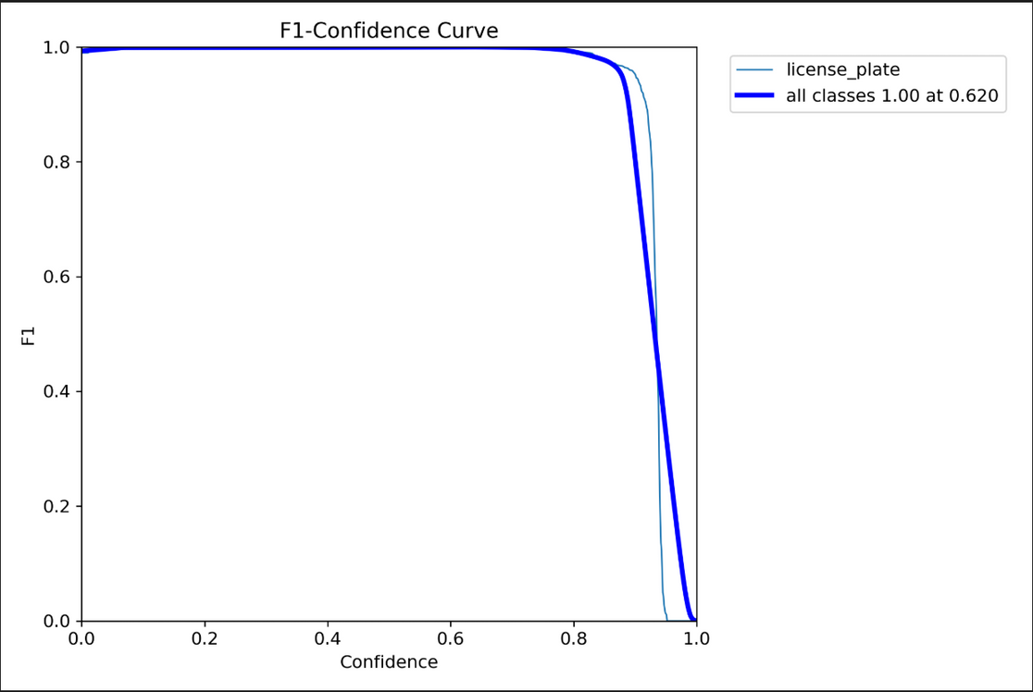
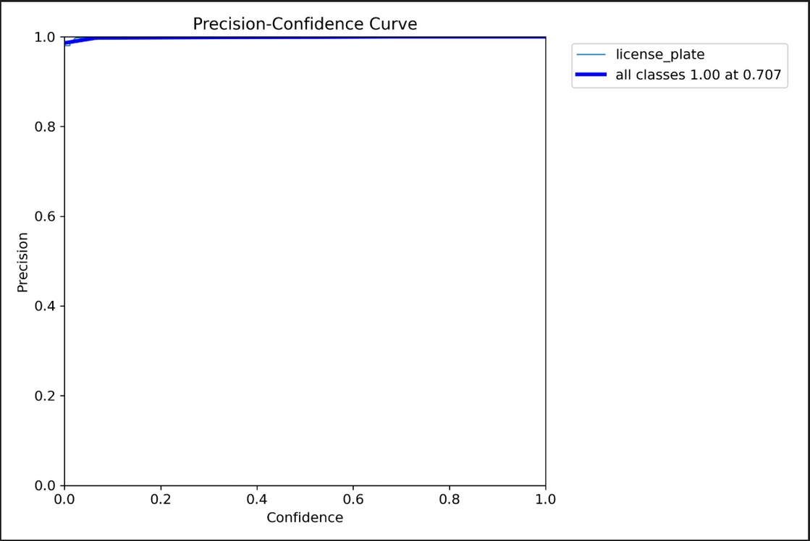
II. Mô hình học máy

Slide 13
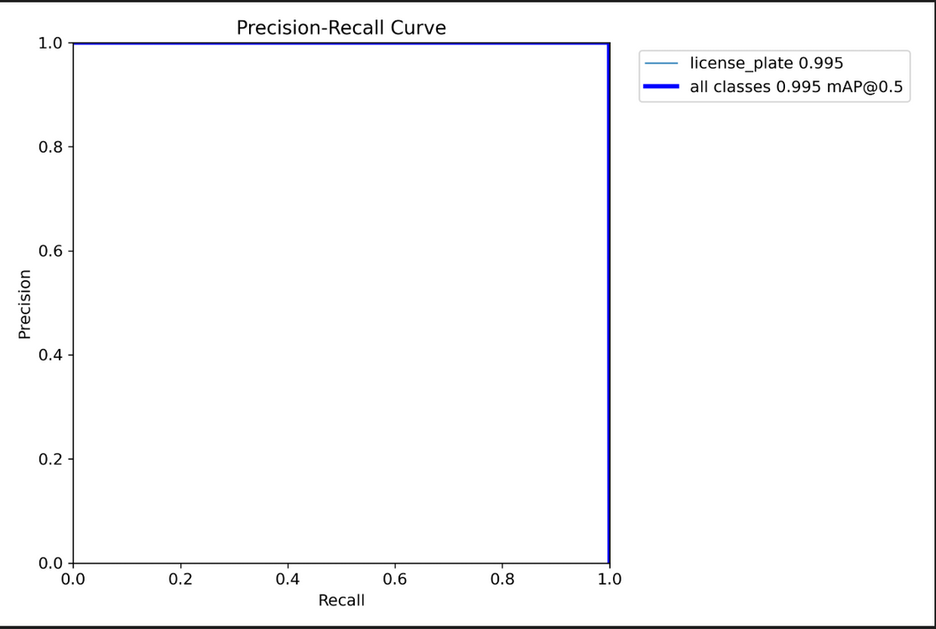
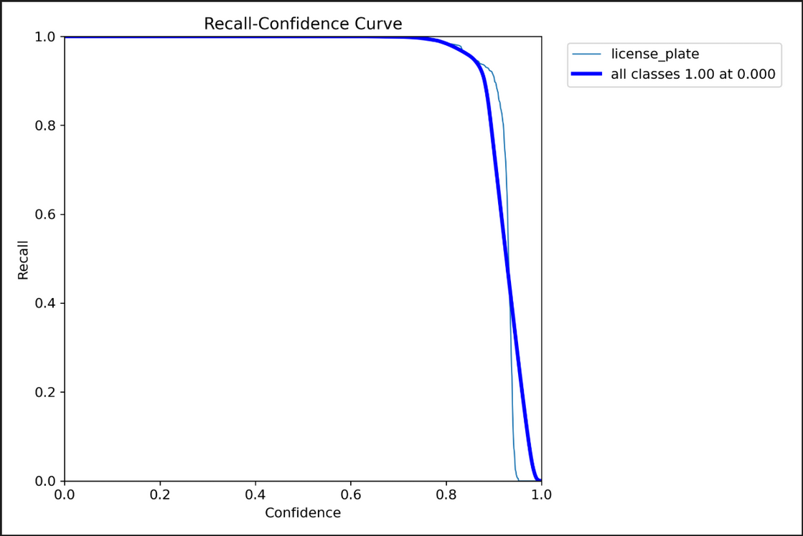
II. Mô hình học máy

Slide 14
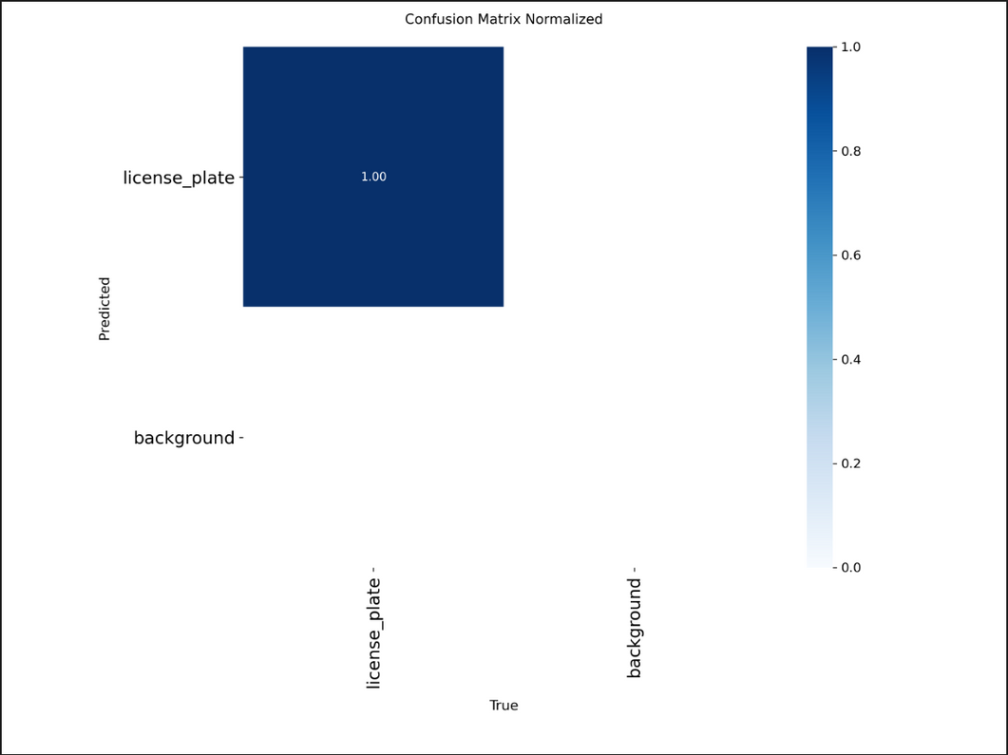
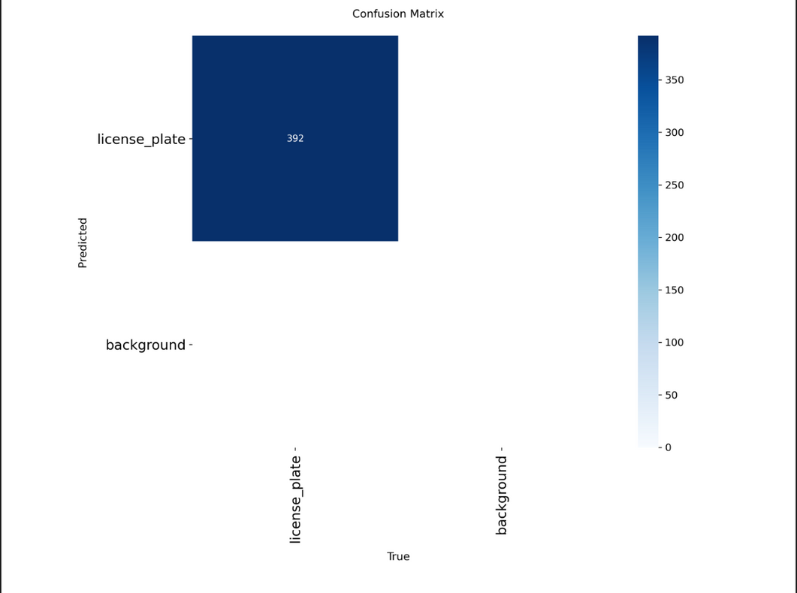
II. Mô hình học máy

Slide 15
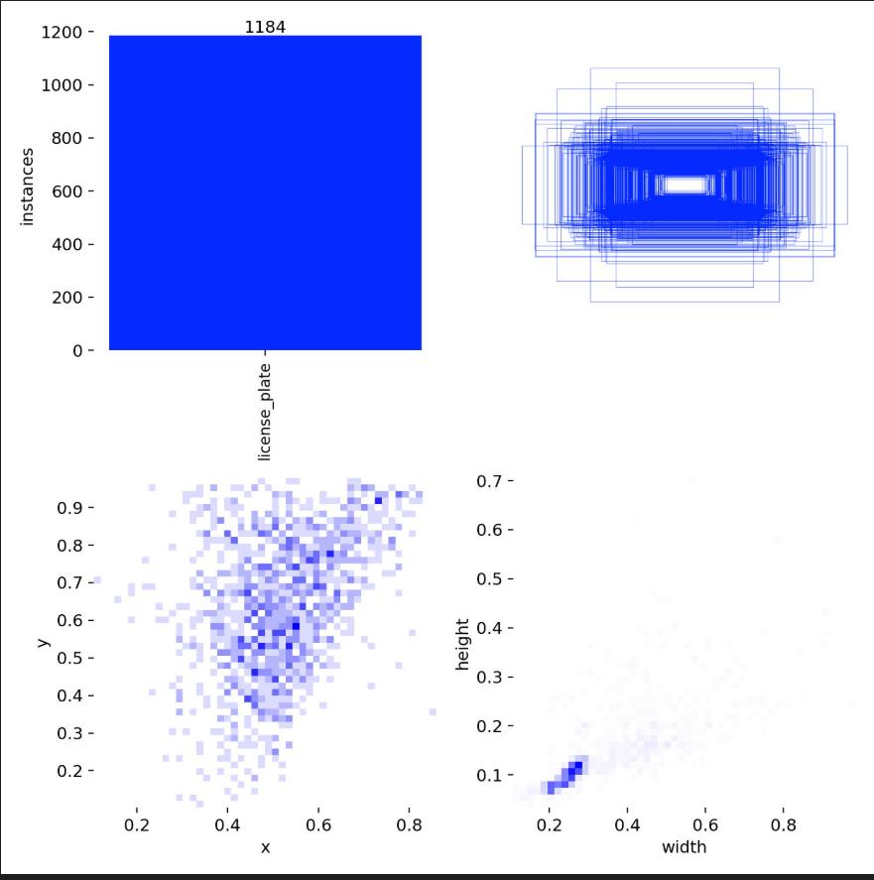
II. Mô hình học máy

Slide 16
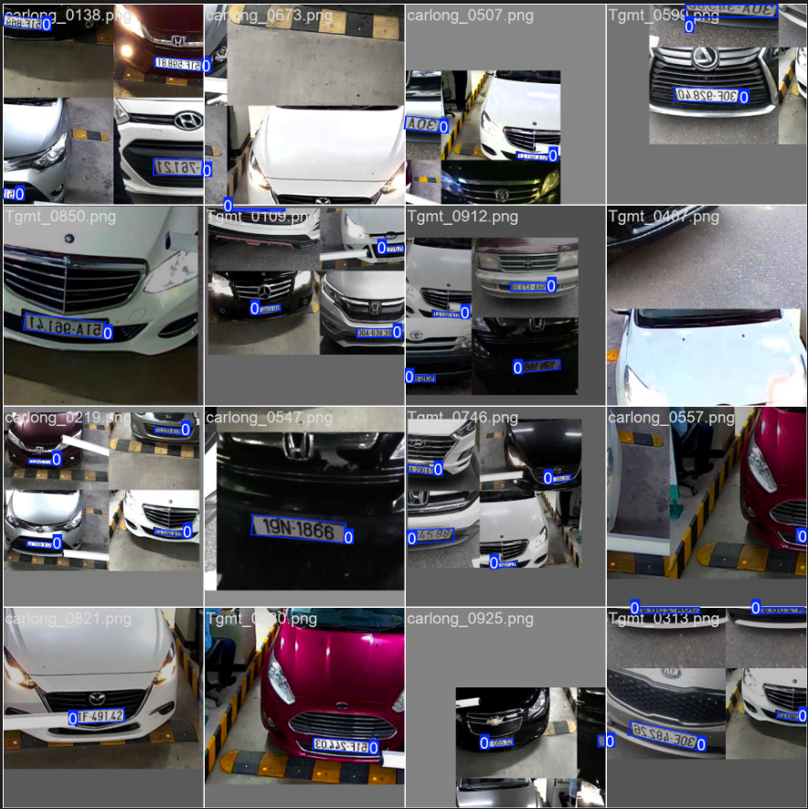
II. Mô hình học máy

Slide 17
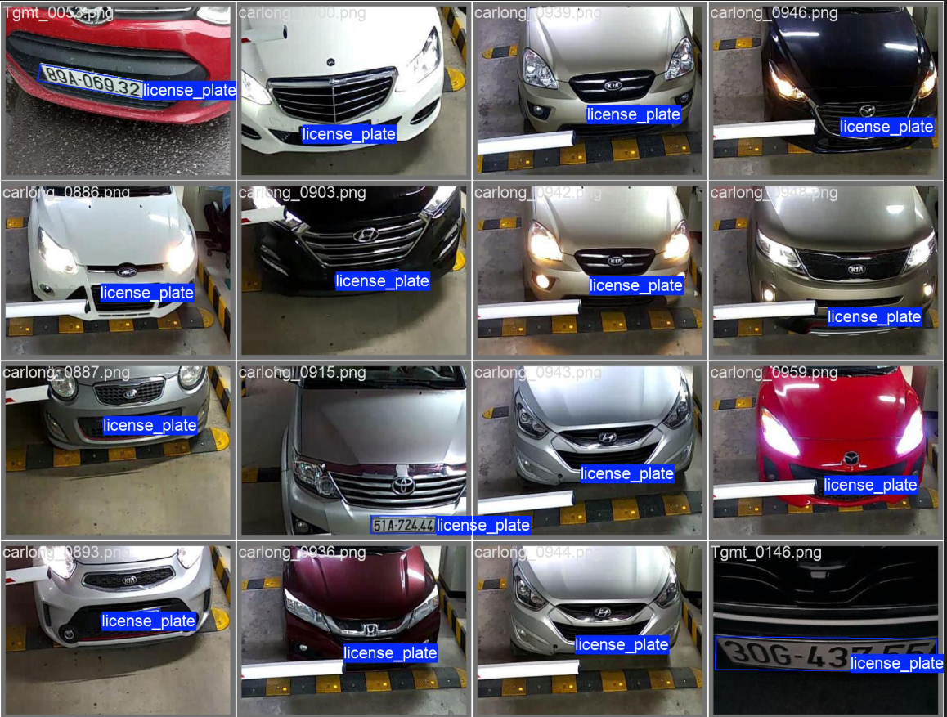
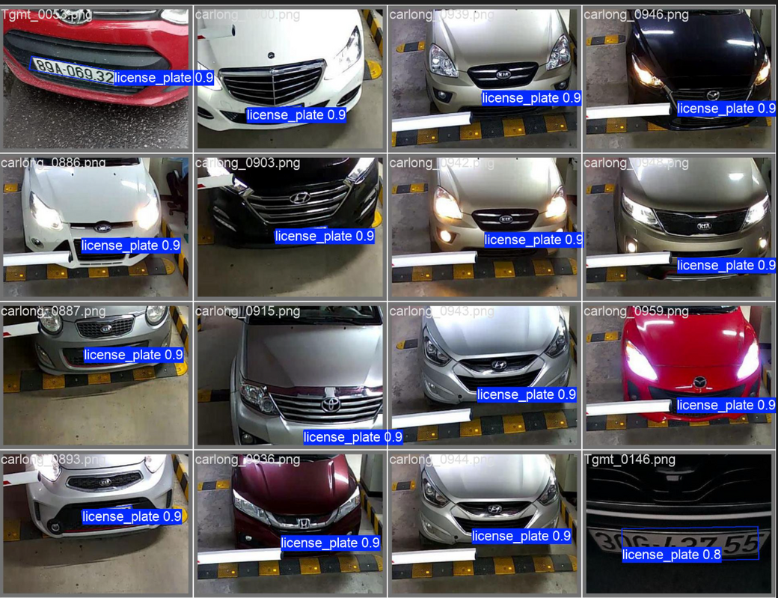
II. Mô hình học máy

Slide 18
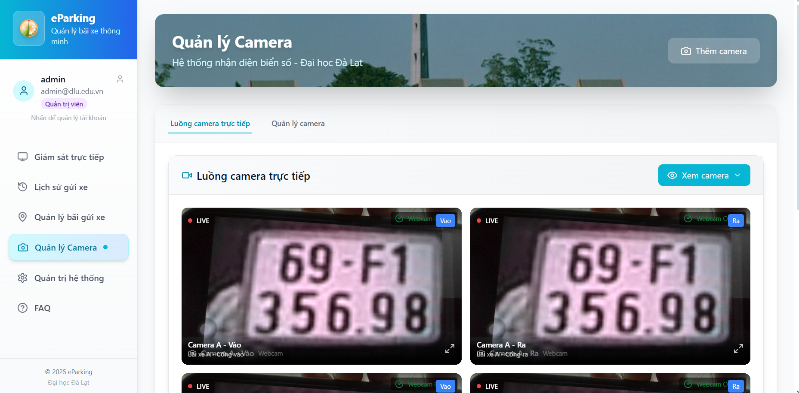
III. Kết nối Camera

Slide 19
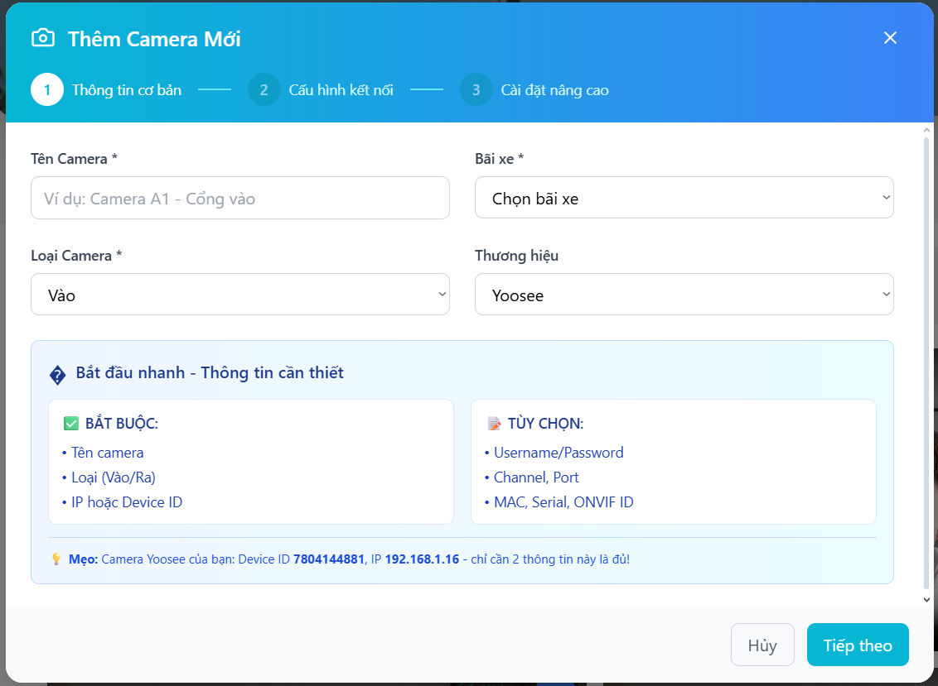
II. Kết nối Camera

Slide 20
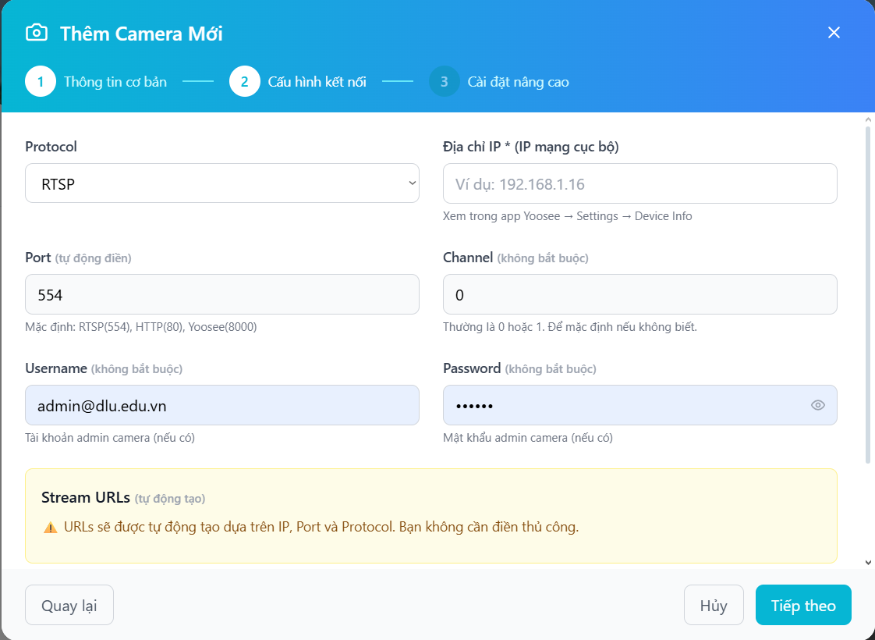
II. Kết nối Camera

Slide 21
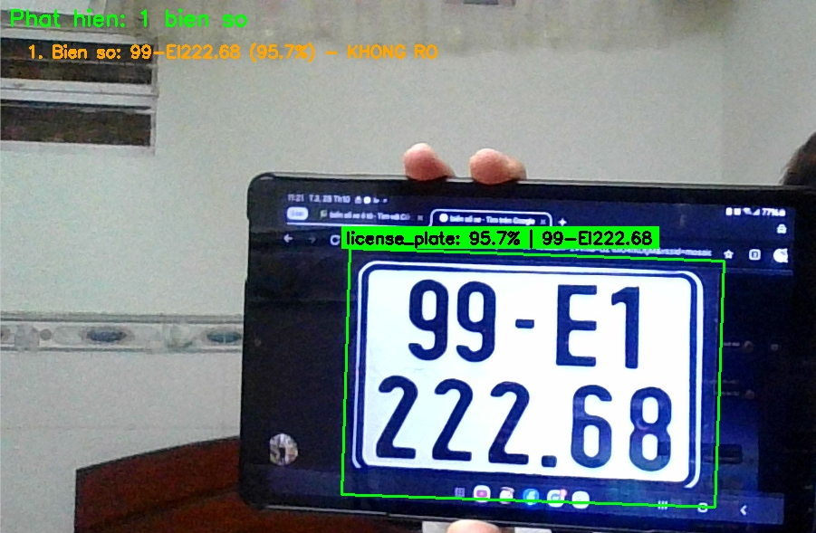
II. Kết nối Camera
Tích hợp model học máy với Camera

Slide 22

Xin cảm ơn!

